Slide 1
EL DESCANSO
INTEGRANTES: -Raúl Andrés Benites Barrionuevo -Andrea Teófila Casachagua Tuesta -Jassmin Briguith Contreras Olivera -Melani Yasira Guerra Pretel -Erickson Rolando Gutiérrez Valencia -Emerson Hinojosa Huamán -Lisbeth Huamán Sullca

Slide 2
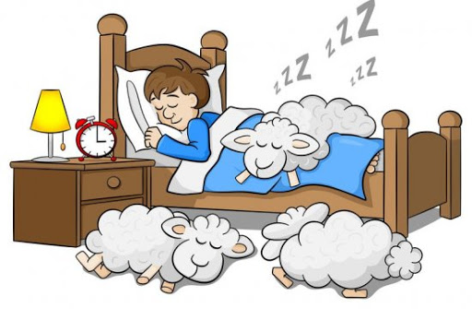
CONCEPTO
Es el reposo, la quietud o la pausa que se hace en medio del trabajo o de otra actividad.
Se puede entender como el momento de relajación de los músculos después de un entrenamiento de algún deporte o actividad física. Recuperamos las energías gastadas dependiendo de la intensidad del entrenamiento.

Slide 3
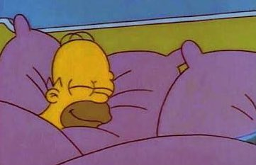
IMPORTANCIA
El descanso, especialmente el sueño permite a tu cuerpo repararse de daños, esto significa que, si no descansas lo suficiente del entrenamiento, tu cuerpo no podrá recuperarse, lo cual te lleva a un debilitamiento, el cuerpo mejora porque gracias al descanso tus músculos crecen y se recomponen. Para una mejor recuperación se requiere dormir al menos 8 horas.

Slide 4
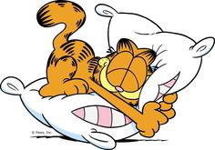
CARACTERÍSTICAS
Ayuda a aliviar la fatiga y las dolencias físicas o morales.
Nuestro cuerpo se recupera y restaura mediante varias fases que ocurren durante el ciclo de descanso.
El tono o tensión de las fibras musculares descansadas está en su punto mínimo.

Slide 5
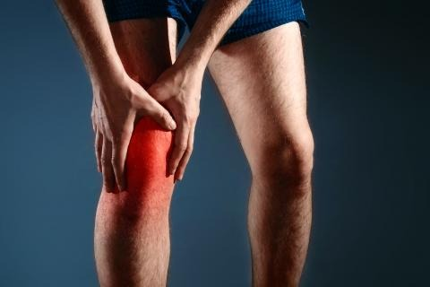
RIESGOS DE NO DESCANSAR ADECUADAMENTE
Las lesiones físicas, las más típicas son las roturas musculares por estrés que nos imposibilitan la práctica del ejercicio durante un tiempo. “E incluso el sistema cardiovascular se puede ver afectado, ya que un exceso de entrenamiento sin descanso puede provocar aumentos inesperados del ritmo cardiaco y alteraciones de la presión arterial” ” (Crespo, 2017, párr. 6).

Slide 6
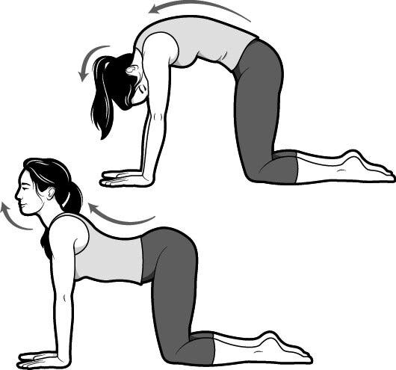
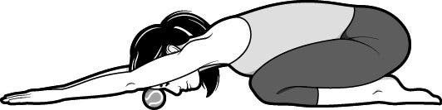
EJERCICIOS DEL DESCANSO
El gato y la vaca
La postura del niño

Slide 7
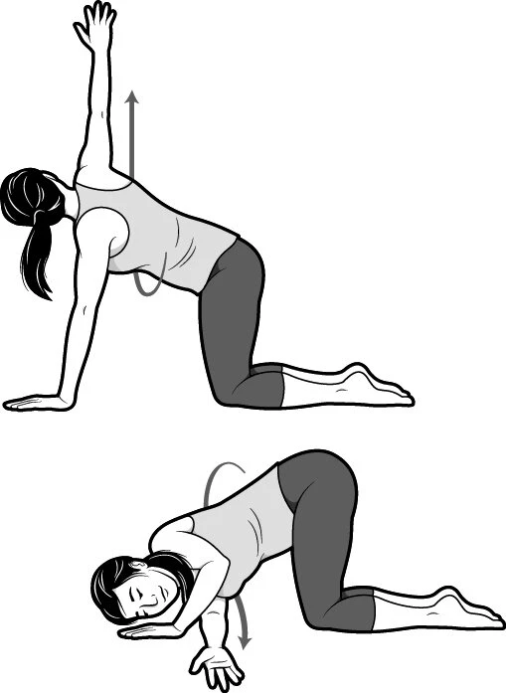
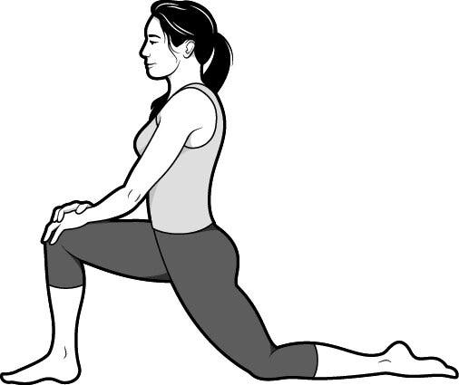
Zancada profunda
Postura de la grulla o del cuervo de lado

Slide 8
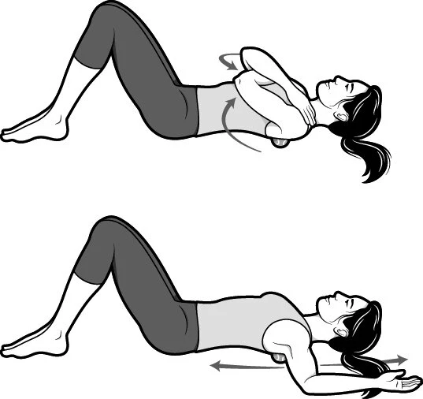
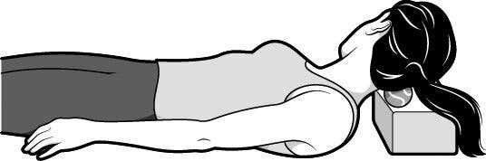
Masaje de cuello con pelotas
Abrazos de oso y Ángeles de nieve

Slide 9

Tarea: -Poner en practica el descanso y mencionar 5 beneficios de ello .

Slide 10


